Slide 1


JSON – jQUERY

Slide 2
Le format JSON
Le format JSON (JavaScript Object Notation) est un format de données léger utilisé pour l'échange de données entre clients et serveurs ou entre différentes parties d'une application.
Facile à lire et à écrire pour les humains, tout en étant facile à analyser et à générer pour les machines.
JSON est basé sur la syntaxe des objets littéraux JavaScript. Son format est indépendant du langage, il peut donc être utilisé avec les autres langages de programmation.

Slide 3
Paires clé / valeur
Les données sont représentées sous forme de paires clé/valeur. Chaque clé est suivie de deux-points (:) et la valeur correspondante. Les paires clé/valeur sont séparées par des virgules.
"nom": "DEVAUX",
"prenom": "Laurent",
"adresse": "boulevard Rousseau",
"codePostal": "22306",
"ville": "Saint Oliviernec",
"telephone": "+33 2 57 08 57 17",
"mail": "laurentdevaux@example.org"

Slide 4
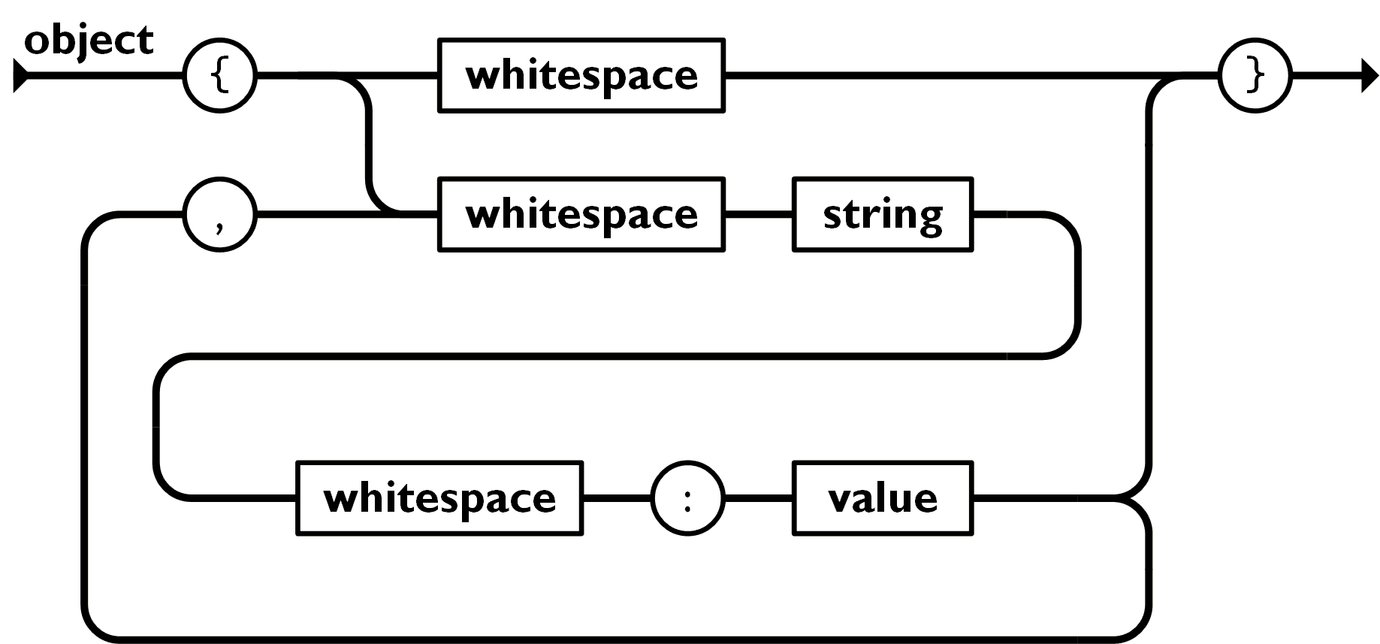
Objets JSON
Un objet JSON est délimité par des accolades { } et contient une liste non ordonnée de paires clé/valeur. Les clés sont des chaînes de caractères.
{
"nom": "DEVAUX",
"prenom": "Laurent",
"adresse": "boulevard Rousseau",
"codePostal": "22306",
"ville": "Saint Oliviernec",
"telephone": "+33 2 57 08 57 17",
"mail": "laurentdevaux@example.org"
}

Slide 5
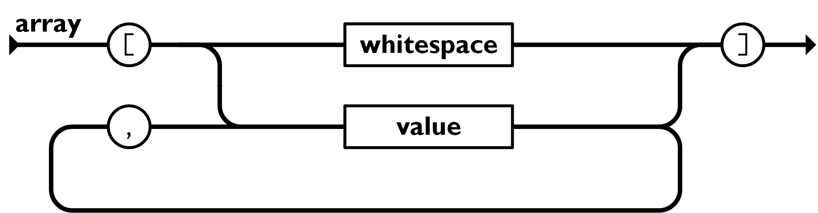
Tableaux JSON
Un tableau JSON est délimité par des crochets [ ] et contient une liste ordonnée de valeurs. Les valeurs dans un tableau sont séparées par des virgules.
[
{
"nom": "DEVAUX",
"prenom": "Laurent",
},
{
"nom": "RIVIERE",
"prenom": "Stéphanie",
},
]

Slide 6
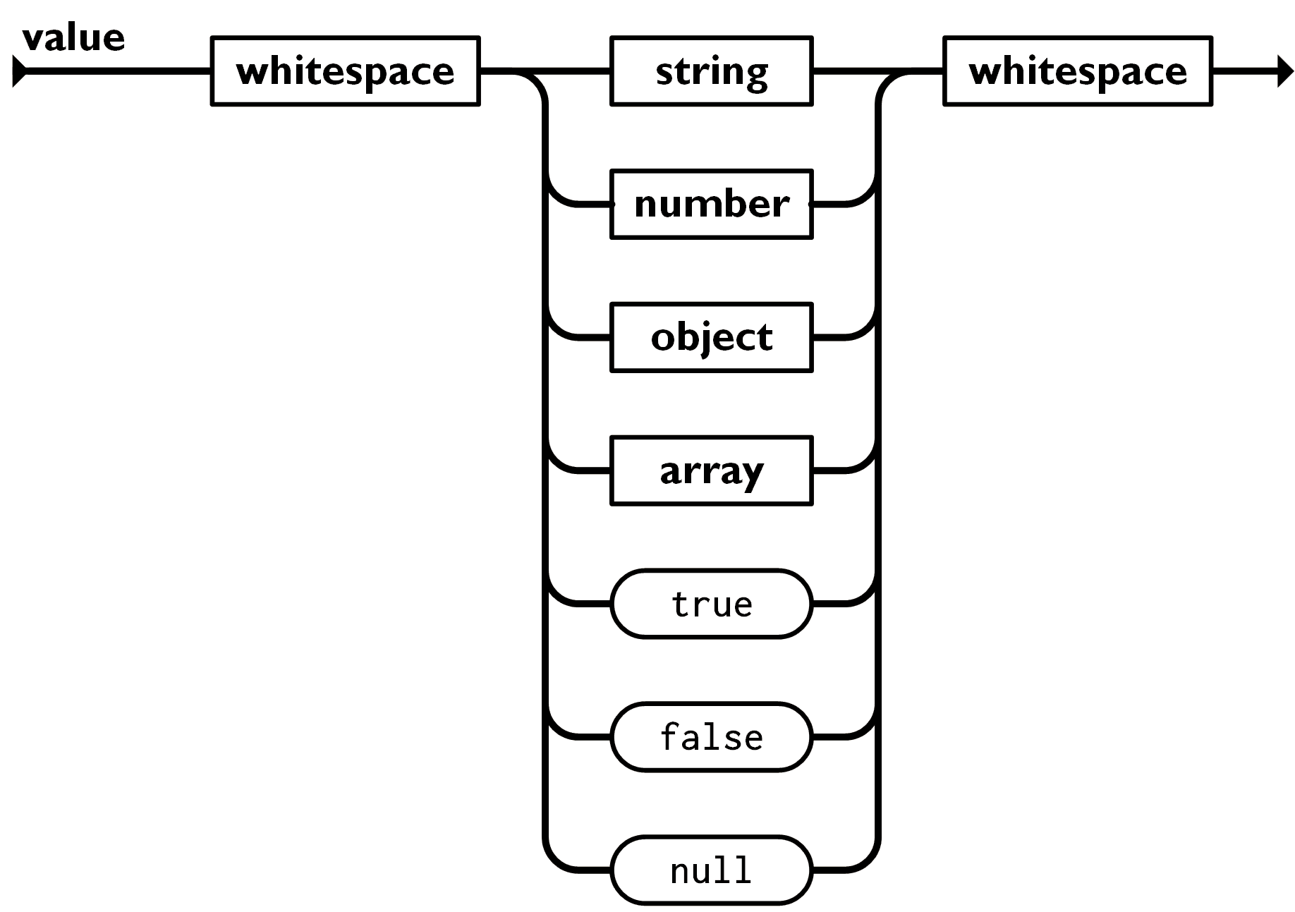
Valeurs
Une valeur JSON peut être une chaîne de caractères (entre guillemets doubles), un nombre (entier ou flottant), un objet JSON, un tableau JSON, true, false, ou null.
{
"nom": "Doe",
"prenom": "John",
"estMembre": true,
"age": 25,
"adresse": {
"rue": "123 rue de la République",
"ville": "Paris",
"codePostal": "75001"
},
"numerosDeTelephone": [
{
"type": "domicile",
"numero": "0123456789"
},
{
"type": "mobile",
"numero": "0612345678"
}
]
}

Slide 7
Mise en oeuvre
<!DOCTYPE html>
<html>
<head>
<title>acces json en jquery</title>
<meta charset="UTF-8">
<meta name="viewport" content="width=device-width, initial-scale=1.0">
<script src="js/libs/jquery/jquery.min.js" ></script>
<script src="js/test_json.js" ></script>
</head>
<body>
<div id="nom"></div>
<div id="rue"></div>
<div id="telmob"></div>
</body>
</html>
$(document).ready(function () {
var objectJson = {
"nom": "Doe",
"prenom": "John",
"estMembre": true,
"age": 25,
"adresse": {
"rue": "123 rue de la République",
"ville": "Paris",
"codePostal": "75001"
},
"numerosDeTelephone": [
{
"type": "domicile",
"numero": "0123456789"
},
{
"type": "mobile",
"numero": "0612345678"
}
]
};
console.log(objectJson.age);
console.log(objectJson.adresse);
console.log(objectJson.numerosDeTelephone);
console.log(objectJson.numerosDeTelephone[0]);
});
Que donne le code suivant dans la console du navigateur?
Modifier le code js pour afficher le nom, la rue et le numero de portable de la personne dans la page html.

Slide 8
Mise en oeuvre
objectJson.numerosDeTelephone est un tableau.
Il est possible de parcourir ce tableau avec la fonction each.
Voici un exemple d'utilisation :
$.each(objectJson.numerosDeTelephone, function(index, tel){
console.log("Numero de case : "+index);
console.log("Type : "+tel.type);
console.log("Numéro : "+tel.numero);
});
Numero de case : 0
Type : domicile
Numéro : 0123456789
Numero de case : 1
Type : mobile
Numéro : 0612345678

